Slide 1


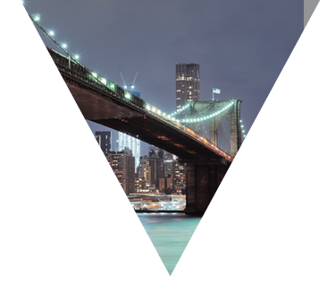


商务礼仪
主讲人：PPT 时间：2020年
延迟符

Slide 2

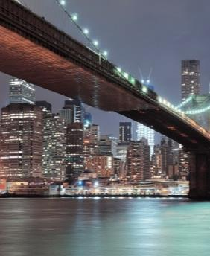
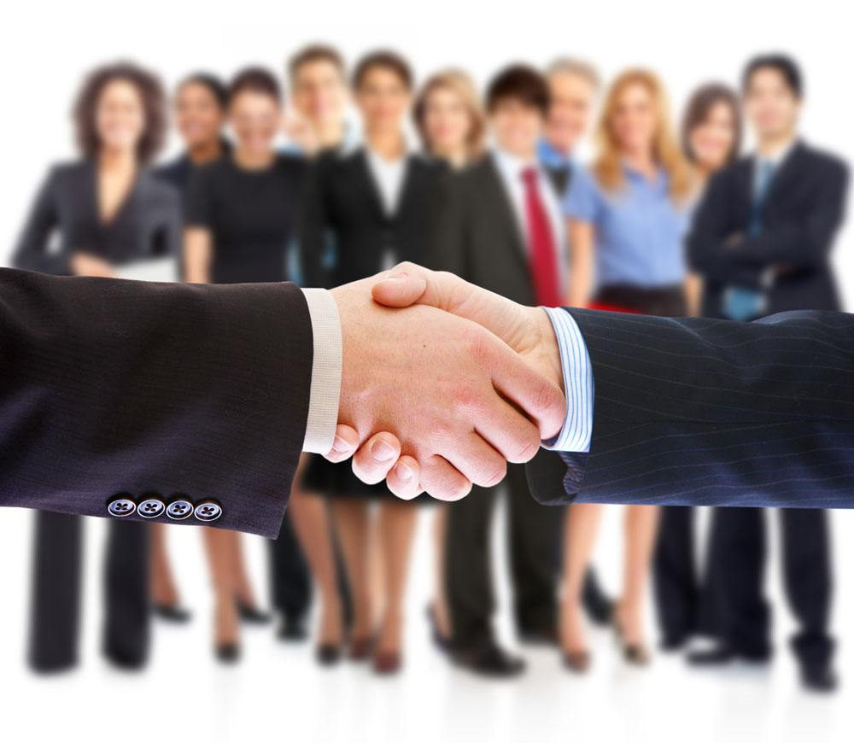
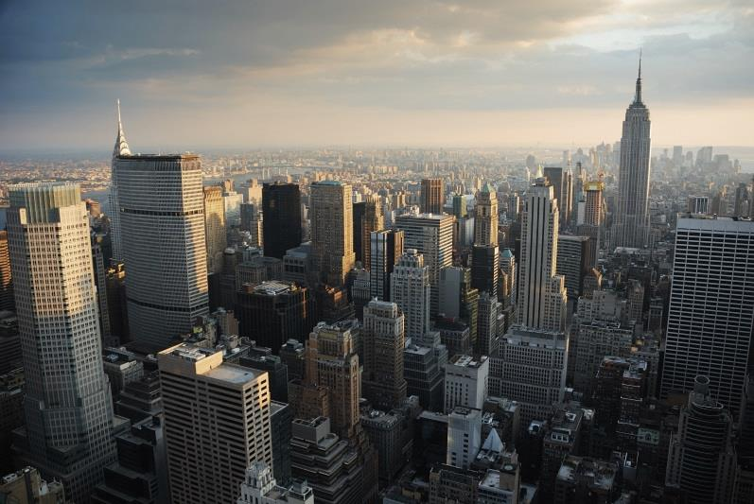
目 录
CONTENTS
01. 礼仪概述
02. 职业形象
03. 社交礼仪
04. 商务礼仪
延迟符

Slide 3


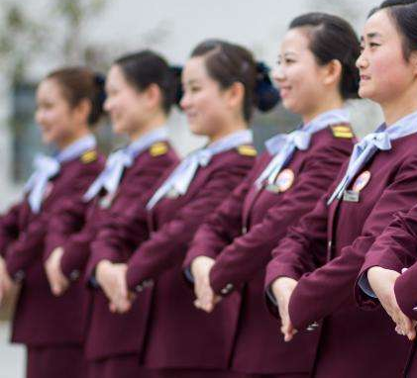
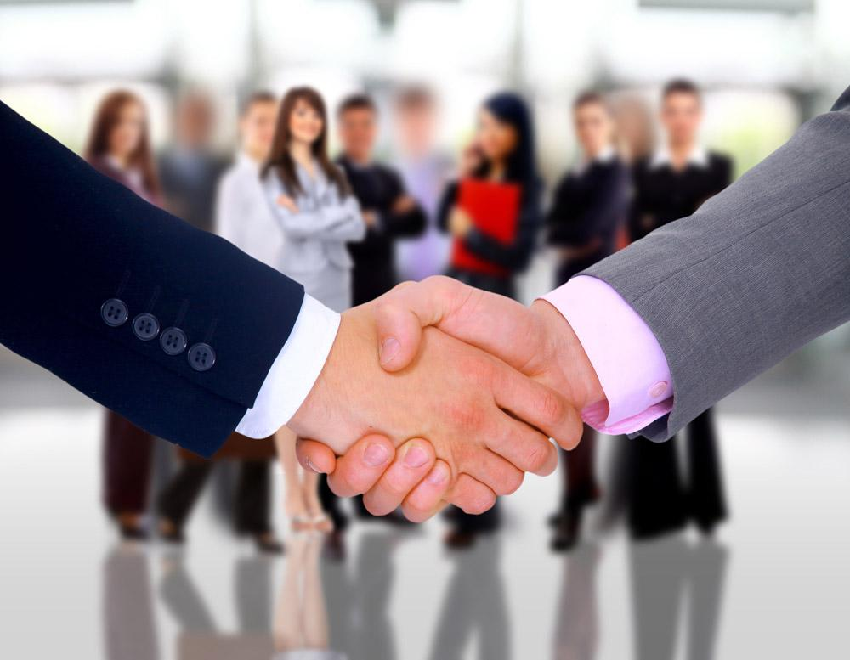
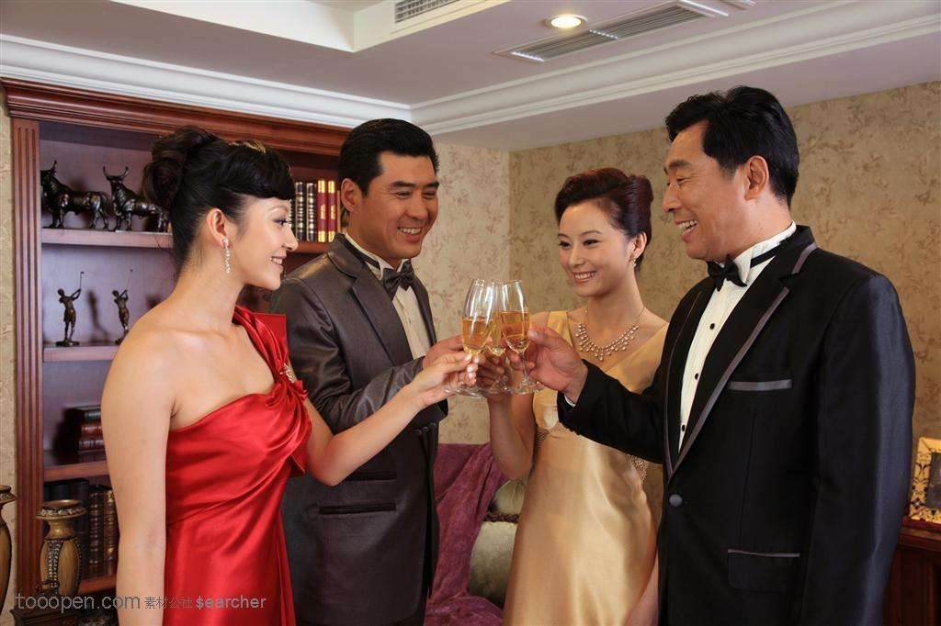
01
礼仪概述
礼仪现状
何为礼仪
为何要学礼仪
延迟符

Slide 4
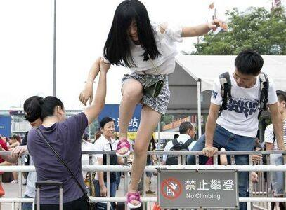
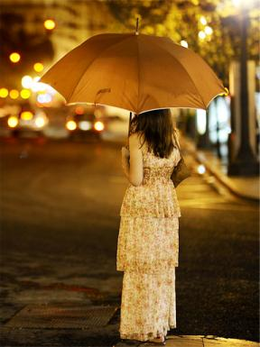
1.1 礼仪现状
礼仪之邦无礼仪
中国自古就是礼仪之邦
微管仲，吾其被发左衽矣
崖山之后无中国，明亡之后无华夏
民族自信心消失，全盘否定
信仰缺失，拜金主义
延迟符

Slide 5

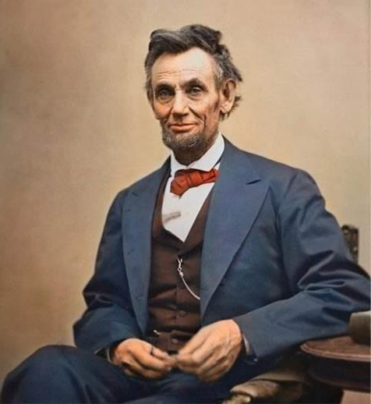
1.3 为何要学礼仪
1. 礼仪是一个人的安身立命之本
案例：我不愿意在礼貌上不如任何人！
不学礼，无以立。
——孔子
容貌、态度、进退、趋行，
由礼则雅，不由礼则夷固僻
违、庸众而野。人无礼则不
生，事无礼则不成，国无礼
则不宁。
—— 荀子
为人子，方少时，亲师友，
习礼仪。
——《三字经》
延迟符

Slide 6
1.3 为何要学礼仪
2. 懂礼仪，充满自信，代表企业形象
塑造组织形象
传播沟通信息
提高办事效率
客户之间的交往，商业活动的成功，一般人都猜测它来自于不群的智慧、非凡的手段或出众的口才，然而松下幸之助说：
错，它来自高妙的礼仪
延迟符

Slide 7

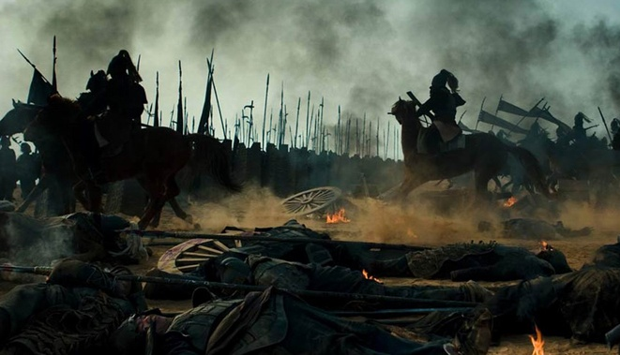
1.3 为何要学礼仪
3. 不懂礼，别人生气，后果严重
案例：鞍之战
因“礼”引发的血战
约翰•洛克（英国哲学家）：
齐顷公不尊重各有残疾的晋、鲁、卫、曹四国使臣。四国歃血为盟，联合讨伐齐国。
没有良好的礼仪，其余的一切成就都会被人看成骄傲、自负、无用和愚蠢。
不遵守商务礼仪，往往会让人见笑，甚至会造成非常严重的后果。
延迟符

Slide 8
02
职业形象
仪容（发肤容貌）
仪表（衣着打扮）
仪态（举止神态）
延迟符

Slide 9
2.1 仪容（发肤容貌）
1. 第一印象
人与人第一次交往中给人留下的印象，在对方的头脑中形成并占据着主导地位，这种效应即为第一印象效应。
68%
25%
7%
形象、举止
语气、发音
言语内容
第一印象取决于初次见面时的前7秒—2分钟，非常宝贵，所以说“一个人永远没有第二次机会给别人第一印象”，第一印象可以先声夺人，造就心理优势，形成“首因效应”，学习礼仪有助于让我们给他人留下一个好的第一印象。
延迟符

Slide 10
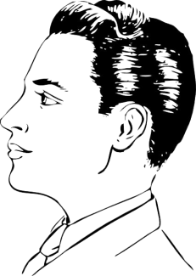
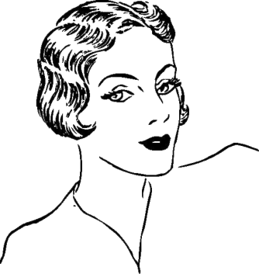
2.1 仪容（发肤容貌）
2. 发肤容貌
1）发型发式要求：
前发不遮眉，侧发不掩耳，后发不及领。
2）面部修饰：
剔须修面（每日必须），保持清洁。
1）发型发式：“女人看头”
时尚得体，美观大方、符合身份；
不佩戴华丽的头饰，避免出现：远看像圣诞树，近看像杂货铺的场面。
2）面部修饰：
清新淡妆，妆成有却无。
延迟符

Slide 11
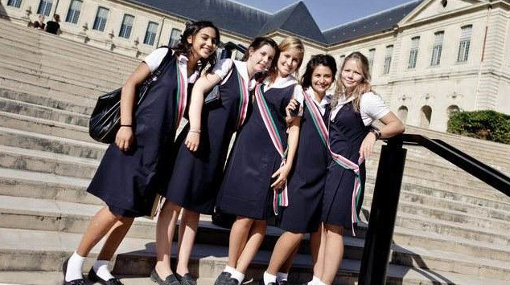
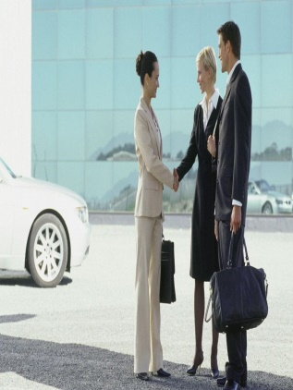
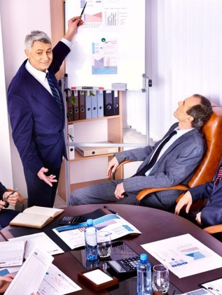

2.2 仪表（衣着打扮）
1. 着装原则（TPO原则）
时间、季节、时令、时代
TIME
规则补充：
TPO
扬长避短：要会遮丑，如长脸不穿V领等;
遵守常规：不穿奇装异服。
目的、对象
OBJECT
PLACE
地点、场合、身份
延迟符

Slide 12

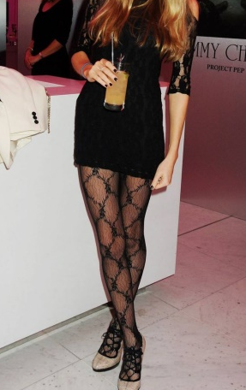
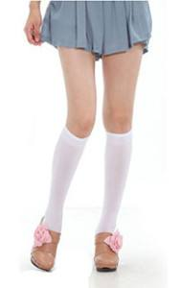
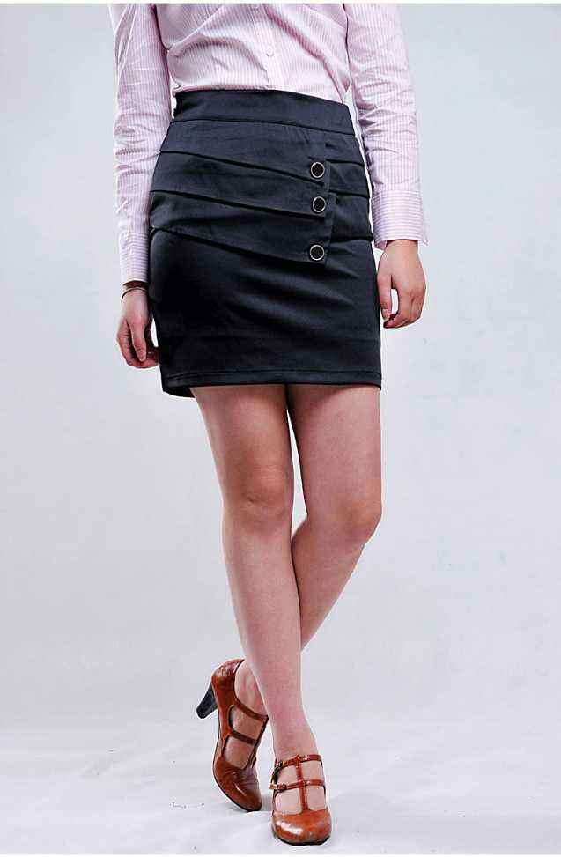
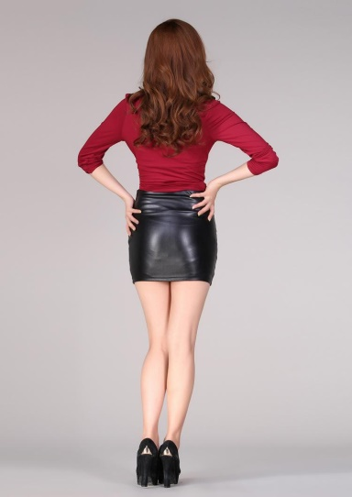
2.2 仪表（衣着打扮）
2. 职业女性着装
女士裙装 四大禁忌
裙、鞋、袜不搭
皮裙
光腿或镂花丝袜
三截腿
延迟符

Slide 13
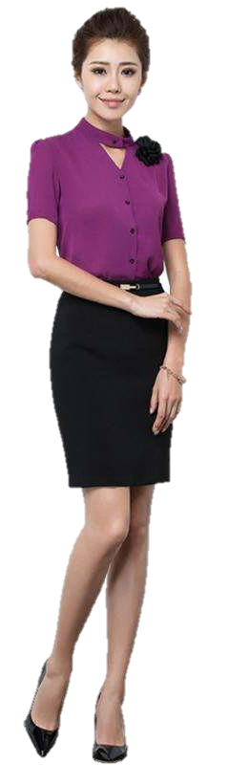
2.2 仪表（衣着打扮）
2. 职业女性着装
首饰佩戴 要讲究的四个原则
符合身份
且“影响工作，炫富、炫耀性别优势”的首饰不能戴。
以少为佳
每种不多于两件（如耳环、手镯）。总数不超过三件。
同质同色
多首饰应同质同色，或不同质至少也要同色。
符合习俗
如十字架形的挂件在国际交往中不宜配戴。
延迟符

Slide 14
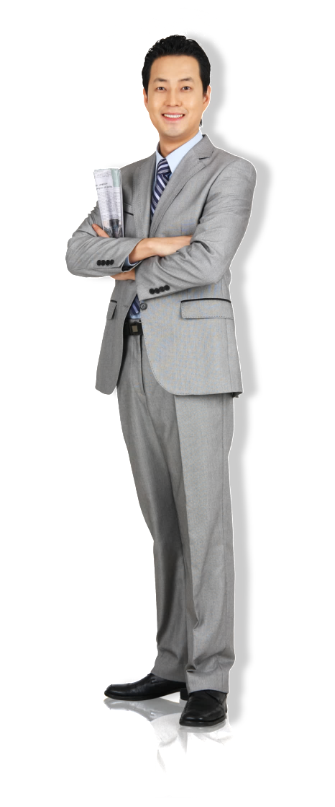
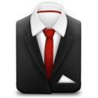
2.2 仪表（衣着打扮）
3. 职业男性着装
西 装 的颜色搭配
两个单色，一个图案
在西服套装、衬衣、领带中，最少要有两个单色，最多一个图案。
西 装
深浅交错
深色西服配浅色衬衫和鲜艳、中深色领带；
中深色西服配浅色衬衫和深色领带；
浅色西服配中深色衬衫和深色领带。
延迟符

Slide 15
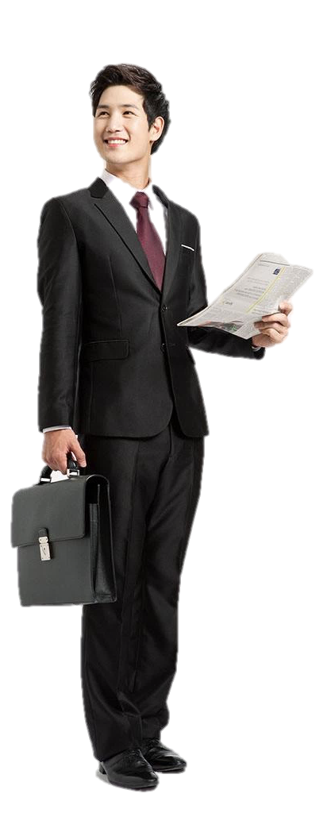
2.2 仪表（衣着打扮）
3. 职业男性着装
西 装 的三个“三”原则
三色原则
即全身穿着限制在三种颜色之内。
西 装
三一定律
鞋子、皮带、公文包 一个颜色。
三大禁忌
忌衣袖商标未摘掉、忌西装与皮鞋不相配、忌不打领带。
延迟符

Slide 16
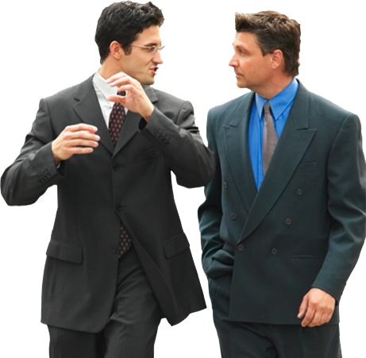
2.2 仪表（衣着打扮）
3. 职业男性着装
三粒扣：扣上面两粒或只扣中间一粒或都不扣
四粒扣：扣中间两粒或都不扣
西 装
两粒扣：扣上面第一粒或都不扣
纽扣扣法
一粒扣：可扣可不扣
延迟符

Slide 17
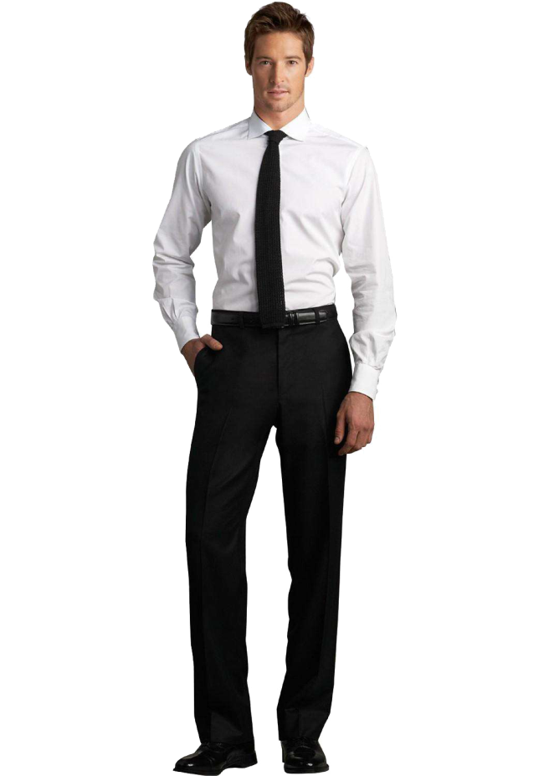
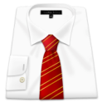
2.2 仪表（衣着打扮）
3. 职业男性着装
白衬衣是男士永远的 时 装
合体，系上最上一粒纽扣，能伸进去一个到两个手指；
衬衫领子应露在西服领子外1.5CM左右；
抬起手臂时，衬衫袖口也应露出西服袖口外1.5CM左右。以保护西服的清洁；
衬衣的下摆一定要塞到裤腰里。
衬衫和领带
延迟符

Slide 18
2.2 仪表（衣着打扮）
3. 职业男性着装
领带是男士服装的 灵 魂
当站立时，领带的长度要及皮带或皮带扣下端1~1.5cm；
领带结的大小应与衬衫领口敞开的角度相配合；
当打上领带时，衬衫的领口和袖口都应该系上；
如果取下领带，领口的纽扣一定要解开。
衬衫和领带
延迟符

Slide 19
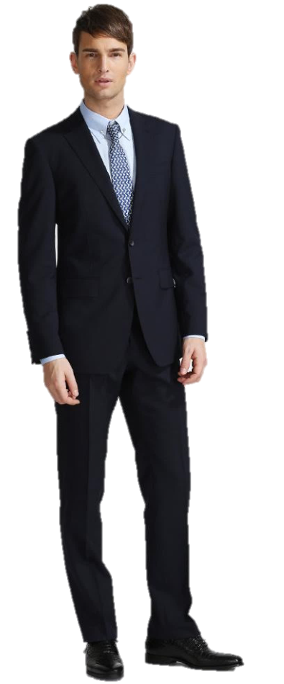
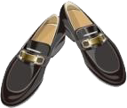
2.2 仪表（衣着打扮）
3. 职业男性着装
鞋与袜，决不可忽视的 细 节
正式西服不应配休闲鞋；
黑色的皮鞋搭配任何西装都没错；
浅色的皮鞋只能搭配浅色的休闲西服；
正式西服时应穿深色（如黑色）的袜子；
穿白西装、白皮鞋时才能穿白袜子；
最好选择长及小腿肚的中长袜。
鞋和袜
延迟符

Slide 20
2.3 仪态（举止神态）
仪态即是你的
身体语言
仪态为什么重要呢，请看仪态在信息传播中的重要程度。
延迟符

Slide 21
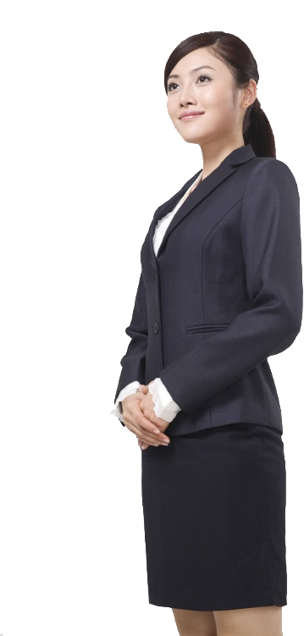
2.3 仪态（举止神态）
端正的站：站如 松
挺胸，抬头，收腹，目视前方，形成一种端正、挺拔、优美、典雅的气质美；
女士双臂自然下垂，或者交叠着放在小腹部，左手在下，右手在上；
男士两手也是自然下垂，或交叠放在身前或背于身后。
延迟符

Slide 22
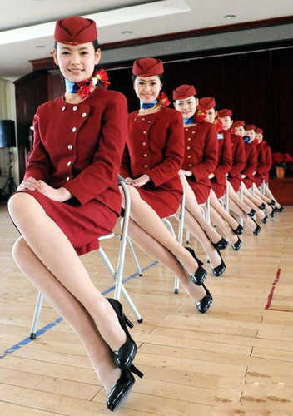

2.3 仪态（举止神态）
稳重的坐：坐如 钟
不满坐是谦恭；
女士的膝盖一定要并起来，脚可以放中间，也可以放在侧边；
男士膝盖可稍微分开，但不宜超过肩宽；
翘腿时，要注意收紧上面的腿，脚尖下压，绝不能以脚尖指向别人；
不要抖腿。
延迟符

Slide 23
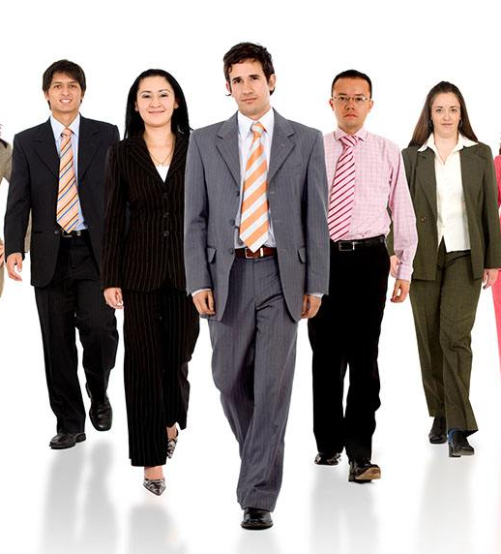
2.3 仪态（举止神态）
优雅的走：行如 风
男士要稳定、矫健；女士要轻盈、优雅；
两眼平视前方，低头一般也拣不着钱；
步履轻捷不要拖拉（脚后跟不要拖地）；
两臂在身体两侧自然摆动，有节奏感；
身体应当保持正直，不要过分摇摆。
走路的姿势最能体现一个人是否有信心
延迟符

Slide 24
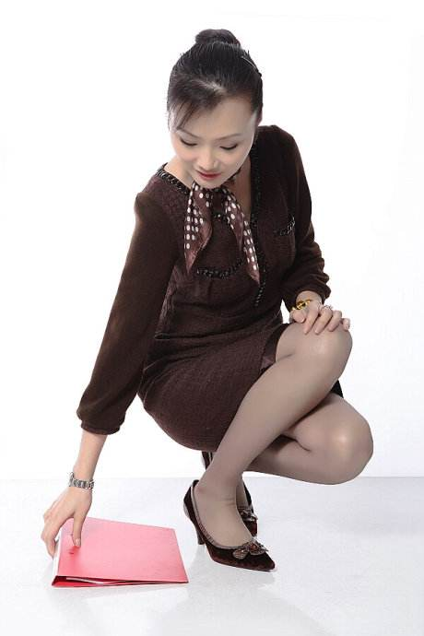
2.3 仪态（举止神态）
得体的蹲：不走光
一脚前，一脚后，然后下蹲；
忌弯腰、翘臀或两脚平蹲（卫生间姿势）。
延迟符

Slide 25
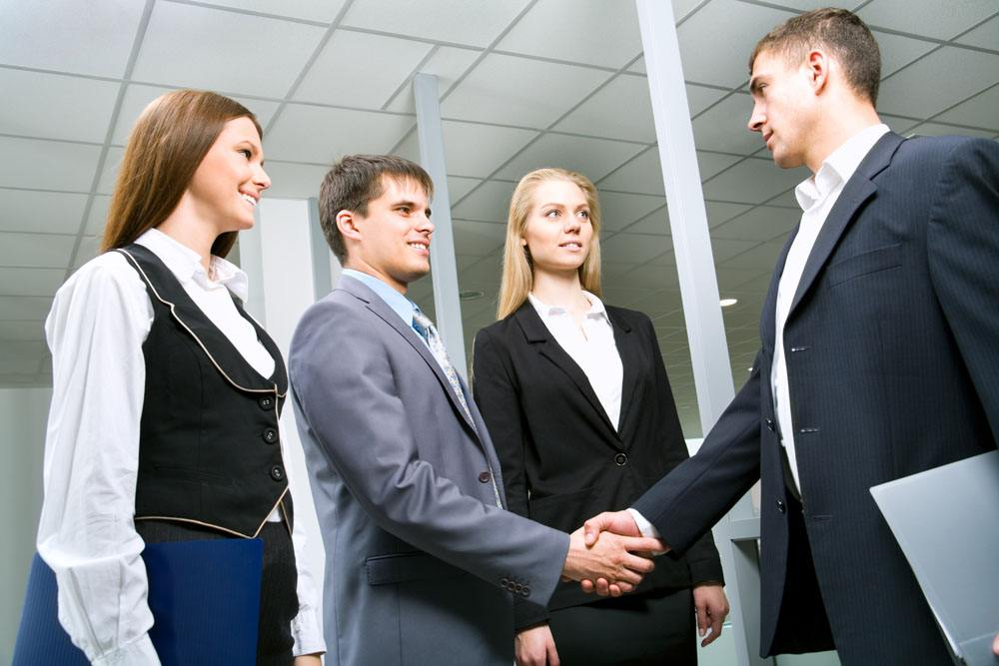
2.3 仪态（举止神态）
专注的目光：尊重
在与人谈话时，大部分时间应看着对方，否则是不礼貌或不真诚；
正确的目光是自然地注视对方眉与鼻梁三角区，不能左顾右盼，也不能紧盯对方；
道别或握手时，则应该用目光注视着对方的眼睛。
眼睛是心灵的窗户
目光是否运用得当，直接会影响沟通的效果
延迟符

Slide 26

感谢聆听
主讲人：得心视觉 时间：2020
延迟符

